Slide 1

COMM lab Analysing for Phased Antenna Array optimisation
Mid presentation project 12
spring 2017
Students: Ben Dgani & Eli Szulc
Instructor: Avraham Sayag

Slide 2
קצת רקע
הטלפון הנייד כבר הפך לחלק מהחיים שלנו, וכולנו היינו רוצים טלפון עם קצב אינפורמציה גבוה ובאותו זמן גם חיי סוללה ארוכים. לכן היינו רוצים מגבר נציל ורחב סרט.
הפתרון אותו ננסה לממש יבוסס על מערך אנטנות, אולם האותות אותם אנו משדרים מחייבים ליניאריות, אבל באיזור בו המגבר ליניארי, הנצילות נמוכה
לכן אנחנו בודקים שיטה חדשנית לשיפור של הנצילות באמצעות הרכבה של האות המשודר במרחב ובאמצעות הפעלה ומיתוג חכמים של המגברים.

Slide 3


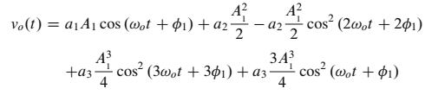
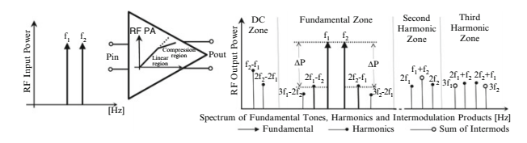
רקע מתמטי
פירוק אות ל-IQ
פירוק לטור טיילור
בעיות:

Slide 4
מטרות הפרויקט
במהלך הפרויקט נממש מערך אנטנות ונמדוד מגבר אשר יהיה פלטפורמה להבנה עמוקה הן בפן התאורטי והן בפן המעשי.
בנוסף נכיר ונעבוד בכלים מתקדמים לסימולציה כגון ADSשל ,Keysight ומטלב.
באמצעות המגבר ונתוניו נבצע סימולציות וניסויים שבהם נקבל הוכחה לשיפור בנצילות של השיטה החדשה לעומת השיטות הקלאסיות.

Slide 5
שלבי הפרוייקט
למידה של חומר רקע מתאים
הכרת המכשור ומבנה החומרה
מדידות שונות של המגבר
ביצוע סימולציות שונות, גם של מעגלים וגם סימולציות אלקטרומגנטיות
מימוש מערך האנטנות ומדידות אחרונות
השוואה של תוצאות המדידה לסימולציה והסקת מסקנות

Slide 6
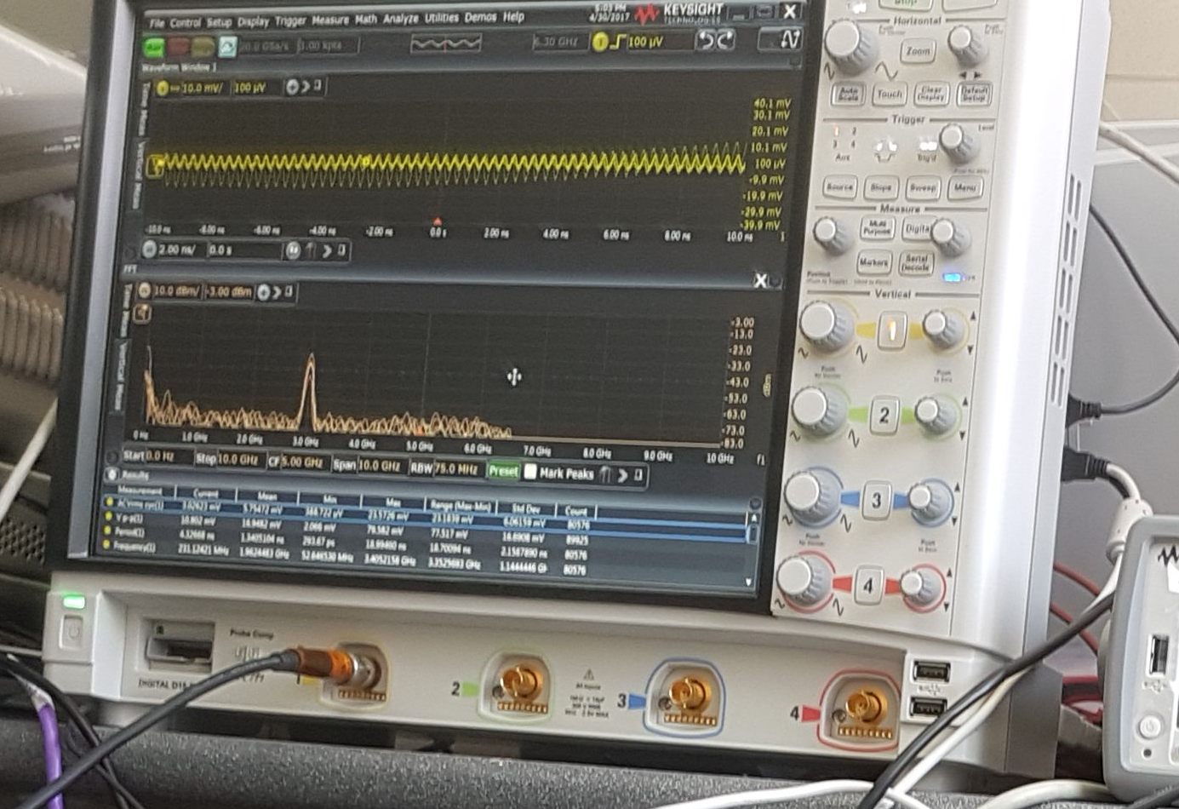
סביבת עבודה וכלים
הסקופ הוא הכלי העיקרי בתהליך העבודה, משמש אותנו לדגימת הסיגנל, דרכו אנחנו אוספים את המידע על האות המשודר ומעבירים את המדידה למחשב, שם הנתונים עובדים עיבוד.

Slide 7
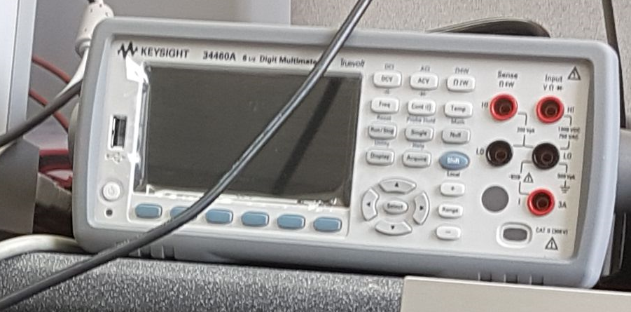
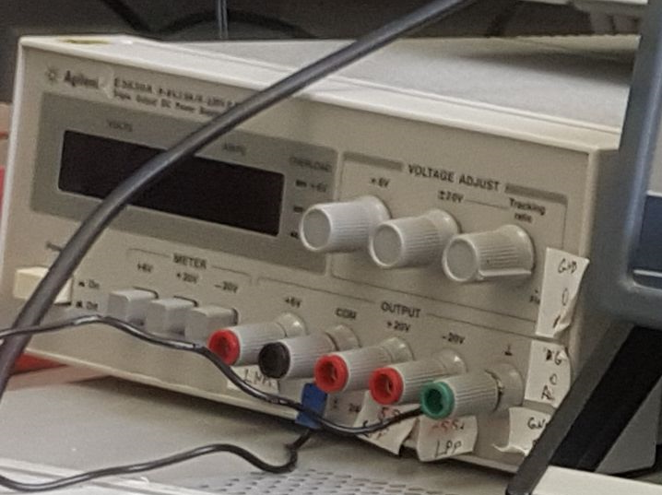
סביבת עבודה וכלים
DMM משמש למדידת זרם ומתח ה-DC אותם צורך המגבר, שאותם נצטרך עבור חישוב הנצילות הסופי
ספק, אשר באמצעותו אנחנו נותנים למגבר את מתח ה-Vdd ונקודת האדמה.

Slide 8
מה עשינו עד כה
התחלנו את תכנות הממשק בין המחשב לבין הכלים השונים שאיתם אנו עובדים. ע"י כתיבת קודים מתאימים ב-Matlab הצלחנו לקבל גישה למכשור ואפילו לשלוט במדידות ובפרמטרים באמצעות הרצת סקריפט פשוט
אחרי סיום הקוד, ביצענו מדידות בסיסיות עבור רכיבים שונים שאיתם נעבוד, ביניהם מגברים, כבלים, מנחת, מפצל וקבל DC-block.
אחר כך ביצענו מדידות של הנתונים החשובים- EVM,1dbcp,pipo,נצילות, הגבר.

Slide 9
מטלב
בשביל יעול של העבודה כתבנו ממשק המקשר בין המטלב לבין המכשור, כך שנקבל שליטה מלאה על הכלים בעזרת סקריפט קצר.
בין הסקריפטים העיקריים יש את מדידת PIPO, מדידת EVM ודגימת המידע.

Slide 10
מדידות
ראשית מדדנו PIPO-Power in to Power out
והשוונו את התוצאה עם הגבר תאורטי שחישבנו בצורה פשוטה.
בנוסף כתבנו אלגוריתם למציאת נקודת P1DB שבה ערך ההגבר שונה בדציבל בודד מהערך הליניארי התאורטי.

Slide 11
אפיון מגבר
אפיון מגבר ע"י single tone- 1dbcp, GAIN, PIPO
אפיון ע"י two tones- IP3....

Slide 12
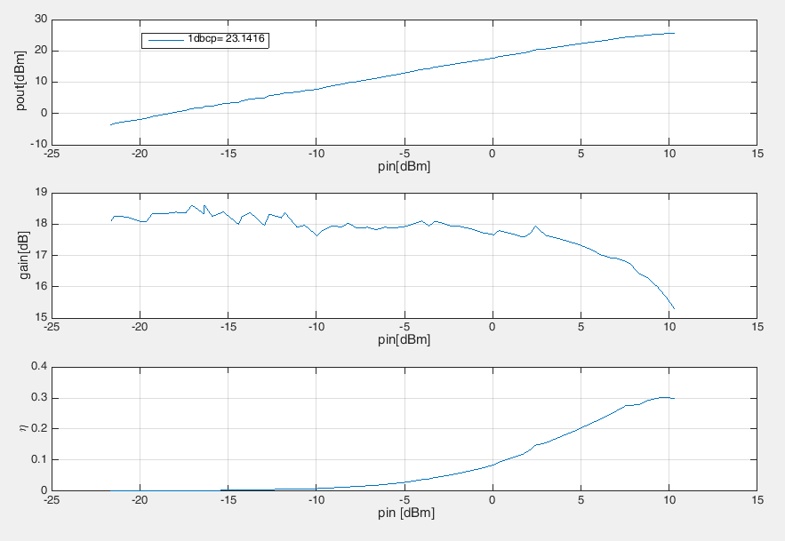
מדידות ראשוניות
גרפים של PIPO,הגבר ונצילות.

Slide 13
בעיות שנתקלנו בהם
במהלך הביצוע צצו מספר בעיות:
מחסור בציוד- המעבדה לתקשורת תמיד פעילה ויש להרבה אנשים שימוש בציוד שם, לכן לקח זמן עד שהשגנו את כל הציוד הרצוי
מטלב- כמו כל שפת תכנות, גם כתיבת קוד במטלב מלווה בתהליך ארוך של debugging.
ממשק- פעם ראשונה שאנחנו עובדים עם מכשור ונותנים לו פקודות דרך המחשב במקום ידנית לכן צריך ללמוד את השיטה
תכנון סביבת עבודה נוחה- פעם ראשונה במהלך התואר שמתנסים ביצירת סביבת עבודה המכילה פונקציות רבות

Slide 14
תכנון להמשך
מדידות עם סיגנלים מרוכבים
סימולציה של המערכת
חיבור מערך האנטנות ומדידה
השוואה של התוצאות

